Slide 1



PERANCANGAN BAHASA KE ARAH PELESTARIAN BAHASA
MELAYU
BAHASA MELAYU NUSANTARA I (LM 1040)
SEKSYEN 2
Anisah Febi Yanmar - 1723988
Nisrina Iman Karima - 1727166
Kholilurachman Riefda Auliea - 1723992
Muhammad Fathudzikri Aulia - 1411773
Nisfiana Nola - 1722416

Slide 2

I. PENGENALAN
Definisi Pelestarian
perbuatan atau hal memelihara sesuatu supaya kekal seperti sediakala
Definisi Perancangan Bahasa
usaha untuk memupuk, memperbaiki dan mengembangkan suatu bahasa ke arah bahasa moden.

Slide 3
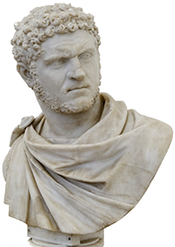
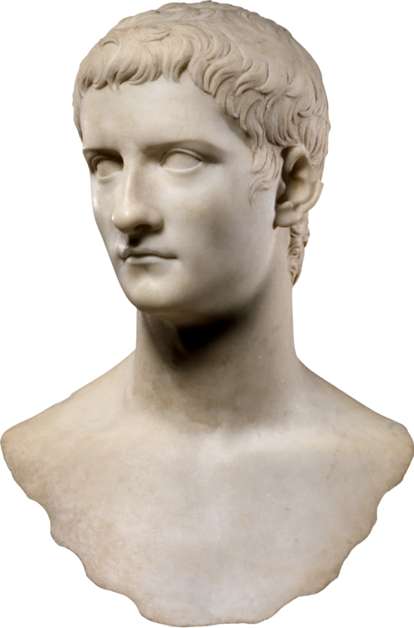
II. Kepentingan Pelestarian Bahasa
Peranan Bahasa Melayu
Sikap Pemusnah Bahasa Melayu
Sikap Menganggap Mudah
Sikap Lebih Menghargai Bahasa Asing
Akibat dari Sikap Pemusnah
Ketertarikan berlebih terhadap bahasa asing
Kurangnya keseriusan dalam penguasaan Bahasa Melayu dibandingkan bahasa asing

Slide 4
III. Kaedah Melestarikan Bahasa
Menegakkan Bahasa Melayu di Malaysia
Meningkatkan Kebangaan dalam Bahasa Melayu
Mainkan Peranan Aktif dalam membangunkan Bahasa Melayu
Keperluan undang-undang linguistik
E. Pegang Ujian Kemahiran Bahasa Melayu
F. Membuat Sekolah sebagai asas dalam memupuk Bahasa Melayu
G. Keperluan Pemahaman Masyarakat Terhadap Bahasa Melayu
H. Meningkatkan Disiplin dalam Bahasa Melayu untuk Semua Penduduk

Slide 5

IV. Perancangan Bahasa
Jenis Perancangan Bahasa
Perancangan Taraf
Perancangan Korpus
B. Gagasan Penentu yang Mendorong Perancangan Bahasa
Asimilasi Linguistik
Pluralisme linguistik
Vernakularisasi
Pengantarbangsaan
C. Proses Perancangan Bahasa
Peringkat Membuat Keputusan Dasar
Peringkat Pelaksanaan Peringkat Penilaian

Slide 6
Kesimpulan
Pelestarian bahasa adalah perbuatan atau hal memelihara bahasa supaya kekal seperti sediakala. Bahasa Melayu perlu dilestarikan dikeranakan peranannya sebagai sebuah bahasa rasmi yang merupakan salah satu bukti peninggalan budaya melayu dan perjuangan leluhur bangsa. Namun dalam kenyataannya, terdapat beberapa sikap yang dapat memusnahkan Bahasa Melayu seperti sikap menganggap mudah terhadap Bahasa Melayu dan kurangnya penghargaan terhadap Bahasa Melayu dibandingkan bahasa asing. Kerananya diperlukan aktiviti-aktiviti dalam melestarikan Bahasa Melayu.
Aktiviti-aktiviti yang dapat dilakukan ialah seperti dengan meningkatkan kebanggaan dalam Bahasa Melayu, memainkan peranan aktif dalam membangunkan Bahasa Melayu, dan lainnya. Selain daripada aktiviti-aktiviti di atas, terdapat aktiviti yakni aktiviti perancangan bahasa. Kedua perancangan ini dapat diberlakukan melalui tiga tahapan, yakni peringkat keputusan dasar, peringkat pelaksanaan, dan peringkat penilaian. Adapun perancangan ini dapat diputuskan dengan mempertimbangkan empat gagasan yang telah dikemukakan oleh Cobarrubias.

